Slide 1
Chap07. 다중행 함수와 데이터 그룹화

Slide 2


07-1 하나의 열에 출력 결과를 담는 다중행 함수
다중행 함수(multiple-row function)
여러 행을 바탕으로 하나의 결과가 반환되는 함수
실습 7-1(p177)
SELECT SAL
FROM EMP;
SELECT SUM(SAL)
FROM EMP;

Slide 3
07-1 하나의 열에 출력 결과를 담는 다중행 함수
SUM : 합계(실습 7-3, 7-4(p179))
COUNT : 데이터 개수(실습 7-5, 7-6, 7-7, 7-8, 7-9(p181 ~ p182))
COUNT(*) – NULL값 포함
COUNT(컬럼명) – NULL값 제외
MAX : 최댓값(실습 7-10, 7-12(p183))
MIN : 최솟값(실습 7-11, 7-13(p183 ~ p184))
AVG : 평균값(실습 7-14, 7-15(p184 ~ 185))

Slide 4
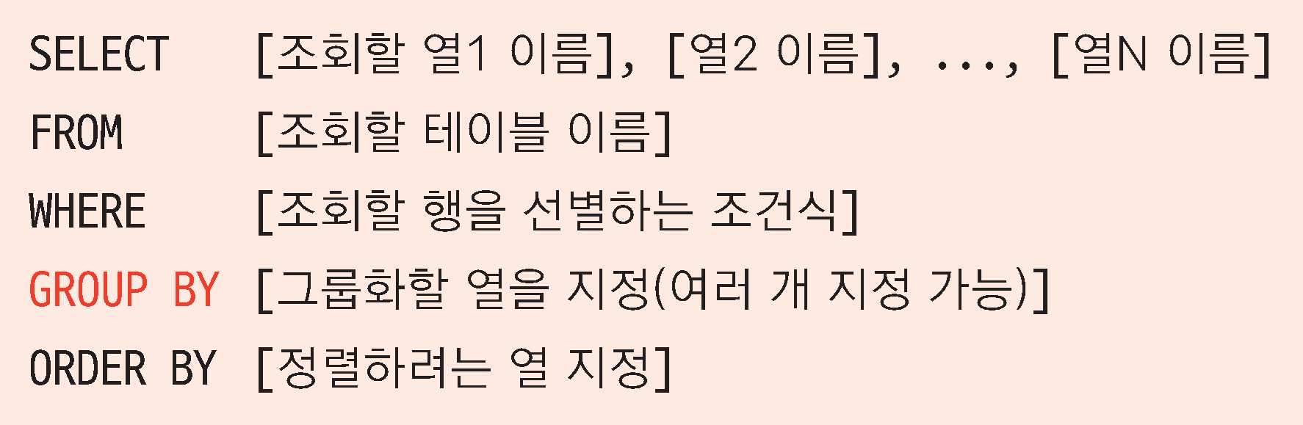
07-2 결과 값을 원하는 열로 묶어 출력하는 GROUP BY 절
그룹화
- 여러 데이터에서 의미 있는 하나의 결과를 특정 열 값별로 묶어서 출력
GROUP BY 절의 기본 사용법
실습 7-17, 7-18(p187 ~ p188)
GROUP BY절을 사용할 때 유의점(실습 7-19(p189))
- 그룹화된 열 외에 일반 열을 SELECT절에 명시할 수 없음. [p.188참조]

Slide 5
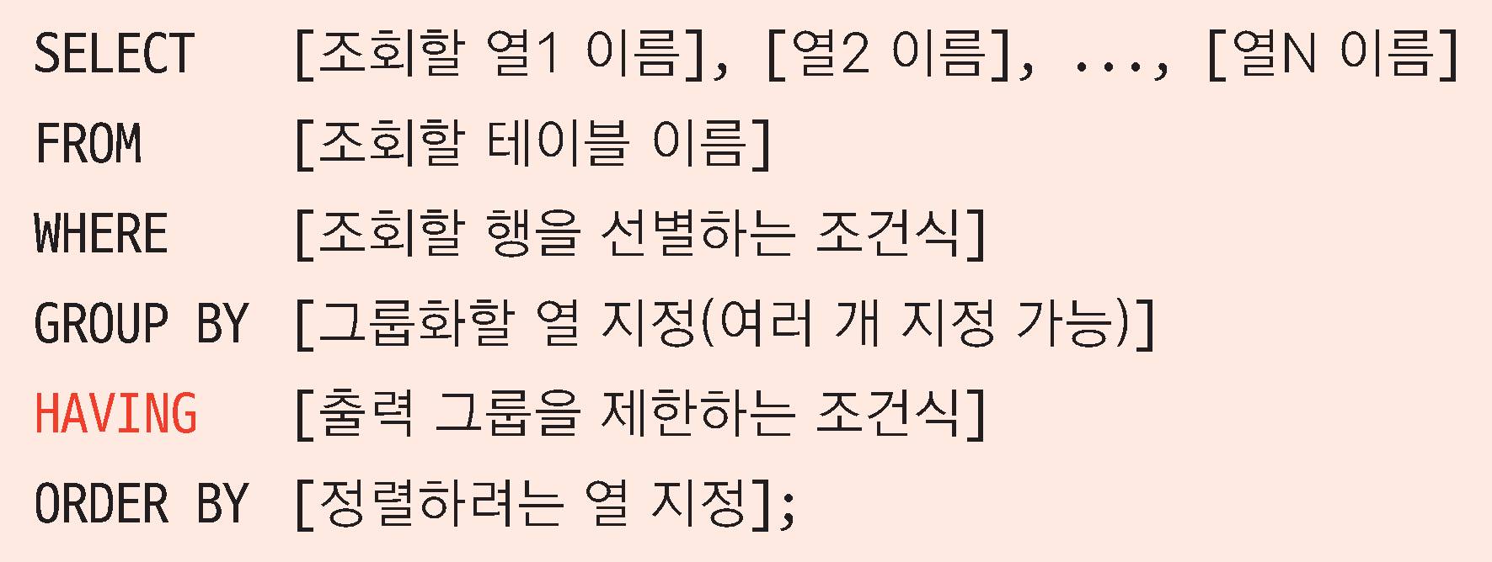
07-3 GROUP BY절에 조건을 줄 때 사용하는 HAVING절
HAVING 절의 기본 사용법(실습 7-20(p190))
HAVING절을 사용할 때 유의점(실습 7-21(p191))
- 그룹화된 대상을 출력에서 제한.[p191참조]
WHERE절과 HAVING절의 차이점(실습 7-22, 7-23(p192))
- WHERE절은 출력 대상 행을 제한.
- WHERE절이 HAVING 절보다 먼저 실행됨.[p.192참조]

Slide 6
SQL 실행 순서
1. FROM 절에서 테이블의 목록을 가져옴
2. WHERE 절에서 검색 조건에 불일치 하는 행 제외
3. GROUP BY 절에서 명시된 행의 값을 그룹화
4. HAVING 절이 GROUP BY 절의 결과 행 중 검색 조건에 불일치 하는 행 제외
5. SELECT 절에서 명시된 열을 정리
6. ORDER BY 절에서 열을 기준으로 출력할 대상을 정렬 후 출력
구문 | 순서 | 필수여부
SELECT | 5 | 필수
FROM | 1 | 필수
WHERE | 2 | 선택
GROUP BY | 3 | 선택
HAVING | 4 | 선택
ORDER BY | 6 | 선택

